Slide 1
UNIVERSIDAD DE CIENCIAS MÈDICAS DE LA HABANA
FACULTAD CIENCIAS DE CIENCIAS MÈDICAS “GRAL. CALIXTO GARCÌA”
HOSPITAL UNIVERSITARIO “GRAL. CALIXTO GARCÌA”
ASIGNATURA DE UROLOGIA
Urolitiasis
Dra, MSc DAISY MARÍA CONTRERAS DUVERGER

Slide 2
UROLITIASIS
Tercera aflicción mas común de las vías urinarias
Formación de cristales es modificada por otras sustancias (Mg, citrato, pirofosfato y diversos oligoelementos metálicos)
Cálculos renales y ureterales
etiología
Agregados policristalinos
Cristaloides y matriz orgánica
orina supersaturada
Supersaturación( PH, F. ionica)
> concentración de iones > probabilidad que se precipiten
Aum. Concentraciones de iones ( producto de solubilidad)

Slide 3
COMPONENTES DE CRISTAL
Fácil de identificar (M. de polarización)
Difracción de Rx (geometría y arquitectura de los cálculos)
PASOS EN FORMACION DE CRISTALES
nucleación
Sust. Que pueden inducirla: matriz proteinacea, cristales,
cuerpos externos
crecimiento
agregación
TEORIA DE LA PRECIPITACION

Slide 4
COMPONENTES DE LA MATRIZ
Compuesto de manera primordial por proteínas
INSPECCIÓN HISTOLÓGICA
Laminaciones con escasa calcificación
RADIOGRAFÍA DE ABDOMEN SIMPLE
Cálculos translúcidos
TOMOGRAFIA COMPUTARIZADA
Calcificaciones

Slide 5
IONES URINARIOS
CALCIO
OXALATO
Ion importante
Producto de desecho normal
Mayor parte es consumido por descomposición bacteriana
95% del calcio filtrado en el glomérulo
<2% se excreta en la orina
Excreción: 20-45 mg/dia
Precursores: glicina y acido ascórbico
Exceso: secundario a ingesta de etileno glicol

Slide 6
FOSFATO
ACIDO URICO
Importante amortiguador
Cristales y cálculos son radiolúcidos
Forma complejos de calcio en la orina
No se identifican mediante Rx abdomen simple
Se reabsorbe en el túbulo proximal
Visibles en CT
Paratirina inhibe esta reabsorción
Predominante en pacientes con hiperparatiroidismo

Slide 7
SODIO
CITRATO
Regula la cristalización de la sales de calcio en la orina
Afecta el desarrollo urinario de calcio
Estrógeno aum su excreción
Iniciación en desarrollo y agregación de cristales
Estrógeno reduce la incidencia de cálculos en mujeres
Concentraciones de urato de monosodio promueven
crecimiento de cálculos

Slide 8
MAGNESIO
SULFATO
Componente de los cálculos de estruvita
Prevención de cálculos
Formación de complejos de calcio
Falta de Mg en la dieta- aumenta la formación de cálculos
de oxalato de calcio
Sulfato de condroitina y sulfato de heparina

Slide 9
VARIEDADES DE CÁLCULOS
CÁLCULOS DE CALCIO
80-85% de cálculos son calcarios
Hematuria asintomática o infecciones repetitivas
Dolor, infección náuseas y vómitos
Nefrolitiasis por calcio es más común
Nefrocalcinosis raras ocasiones producen síntomas
Puede deberse a diversos estados patológicos
Comunes los túbulos colectores ectásicos
Poliquitosis renal medular

Slide 10
NEFROLITIASIS HIPERCALCIÚRICA POR ABSORCIÓN
NEFROLITIASIS HIPERCALCIÚRICA DE REABSORCIÓN
Ingesta de calcio: 900-1000mg/dia
Sospecha de hiperparatiroidismo:
150-200mg se excreta por la orina
Pacientes con cálculos de fosfato de calcio
Mujeres con cálculos de calcio recurrentes
3 tipos: tipo I INDEPENDIENTE DE LA DIETA (fosfato de celulosa 10-15g PO, Tto hidroclorotiazida), tipo II dependiente de la dieta( no hay Tto-solo restricción de calcio), tipo III secundaria a fuga renal de fosfato.(Ortofosfato tto, 250mg/3-4 veces al dia
Pacientes con Nefrocalcinosis o nefrolitiasis
Hipercalcemia y aumento de concentración sérica de paratirina
Tratamiento: remoción quirúrgica de adenoma paratiroideo

Slide 11
NEFROLITIASIS HIPERCALCIÚRICA INDUCIDA POR EL RIÑÓN
NEFROLITIASIS CÁLCICA HIPERURICOSÚRICA
Defecto tubular renal intrínseco
Ingesta excesiva de purina en la dieta (Tto dieta baja en purinas)
Excreción excesiva de calcio
Aumento de concentraciones de paratirina(moviliza calcio del hueso)
Aumento de urato de monosodio urinario
Concentraciones de ácido úrico urinario
>600mg/24h en mujeres
>750mg/24h en hombres
Tratamiento con hidroclorotiazida
Tienen PH >5.5

Slide 12
NEFROLITIASIS CÁLCICA HIPEROXALÚRICA
Secundaria a un aumento en las concentraciones de oxalato urinario (>40mg/24h)
Ingesta excesiva de oxalato de calcio ( como intoxicación por etileno glicol)
Estados de diarrea crónica alteran el metabolismo de oxalato
Incremento en absorción y excreción de oxalato, aumenta el producto de la formación de oxalato de calcio.
Tratamiento con suplementos de calcio oral
Hiperoxaluria primaria es una enfermedad hereditaria rara
Culmina en insuficiencia renal progresiva y muerte

Slide 13
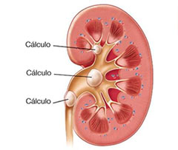
NEFROLITIASIS CÁLCICA HIPOCITRATÚRICA
El citrato es un inhibidor importante de la urolitiasis
Acidosis metabólica intracelular, hipopotasemia, ayuno, hipomagnesemia, andrógenos, gluconeogénesis y dieta de ácido y cenizas
<450mg/24 h
Suele relacionarse con: acidosis tubular renal tipo I, el tratamiento con tiazida y diarrea crónica
El citrato reduce la aglomeración, la nucleación espontánea y el crecimiento de cristales de oxalato de Ca.
Tratamiento con suplementación de citrato de K 20 a 30 meq, 2 o 3 veces al día.
Beber de 6 a 8 vasos de limonada.

Slide 14
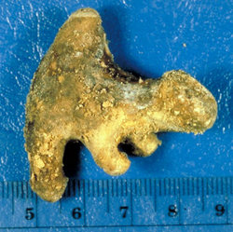
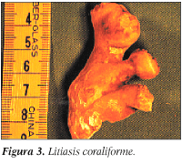
CÁLCULOS SIN CALCIO
Estruvita
Magnesio, amoniaco y fosfato
Sobre todo en mujeres
A menudo se presentan como coraliformes
En raras ocasiones aparecen como cálculos ureterales obstructores
Son infecciosos (Proteus, Pseudomonas, Providencia, Klebsiella, Staphylococcus y Mycoplasma)
pH urinario alcalino
En pH urinario elevado (> 7.19) los cristales MAP se precipitan (son solubles en pH de 5 a 7)
El tratamiento a largo plazo se optimiza con la remoción de todos los cuerpos extraños.

Slide 15
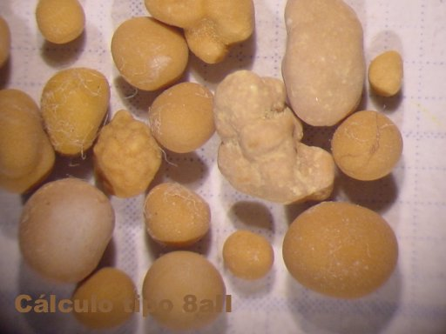
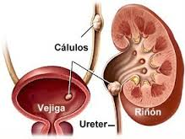
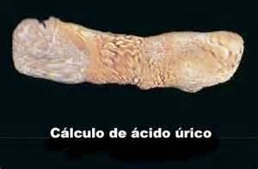
ÁCIDO ÚRICO
Abarcan el 5%, suelen encontrarse en hombres
Pacientes con gota, enfermedad mieloproliferativa o pérdida rápida de peso, fármacos citotóxicos.
PH urinario consistente <5.5
El tratamiento se centra en mantener el volumen de orina >2L/día y un PH urinario >6.0
Alcalinización es la base del tratamiento(bicarbonato de sodio oral,lactato de sodio.
La disolución procede a casi 1 cm de cálculo por mes

Slide 16
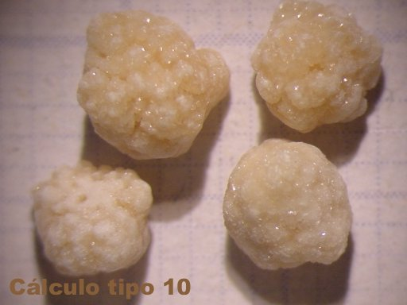
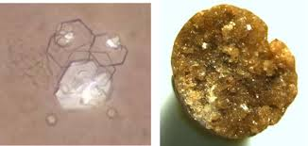
Cistina
Representa del 1 al 2%, con incidencia en la segunda y tercera décadas de la vida.
Diagnóstico: APF de cálculos urinarios y aspecto radiográfico de un cálculo opaco, de vidrio esmerilado y orillas suaves
El tratamiento incluye ingesta elevada de líquidos (> 3L/día y noche) y alcalinización urinaria
Glutamina, ácido ascórbico y captopril son efectivos en algunos pacientes. La penicilamina puede reducir concentraciones de cistina
El tratamiento quirúrgico es similar al que se aplica para otros cálculos.

Slide 17
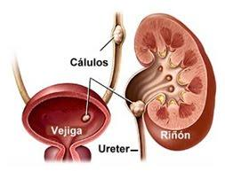
SINTOMAS Y SIGNOS
DE PRESENTACIÓN
UNIÓN URETEROVESICAL
UNIÓN URETEROPÉLVICA
Los cálculos urinarios de las vías superiores causan dolor cuando bajan hacia el uréter.

Slide 18
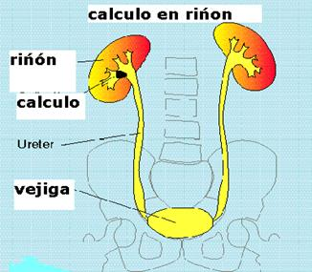
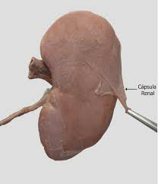
DOLOR
RIÑÓN
CÓLICO RENAL
DOLOR RENAL NO CÓLICO
CAUSADO
CAUSADO
Distensión del sistema colector o el uréter.
Distensión de la cápsula renal
ES: Constante
ORIGEN: Obstrucción urinaria
MECANISMO LOCALES:
Inflamación, edema, hiperperistalsis e irritación de la mucosa.
Inicio: Abrupto y agudo

Slide 19
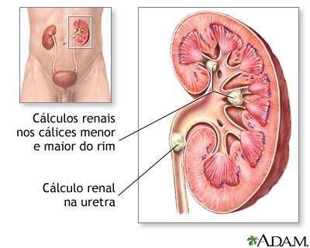
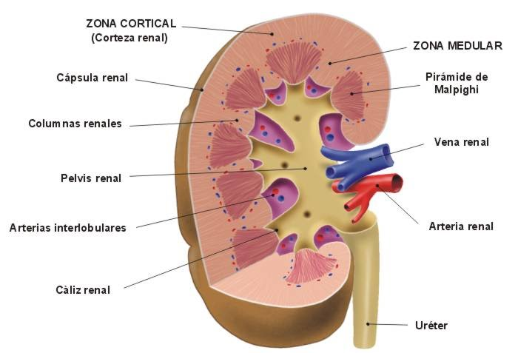
CÁLIZ RENAL
Profundo.
Sordo en fosa renal o espalda.
Fuerte –leve intensidad.
DOLOR:
Exacerba:
Consumo de liquido.
CÁLCULOS CALICIALES
Pequeños y cuantiosos.
Expulsan: manera espontanea.
Se ha usado con éxito técnicas percutánea, retrógrada y laparoscópica.

Slide 20
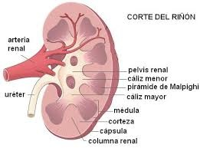
PELVIS RENAL
> 1 CM
OBSTRUYE
Unión ureteropélvica.
Causando
Dolor ángulo costovertebral.
Músculo sacroespinal.
12 costilla.
DOLOR
Sordo-excruciante.
Constante.
Monótono.
Irradia
Fosa renal.
Sentido anterior al cuadrante ipsilateral superior.
Los cálculos coraliformes no siempre son obstructivos. Dolor en fosa renal o dorsalgia.

Slide 21
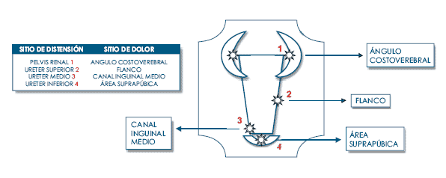
URÉTERES SUPERIOR Y MEDIO
DOLOR:
Intenso.
Agudo.
Intermitente.
IRRADIA
Región lumbar.
Fosa renal.
Sentido caudal y anterior hacia el abdomen medio e inferior..
U. SUPERIORES
U. MEDIO

Slide 22
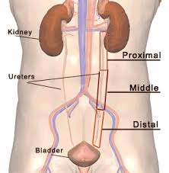
URÉTER DISTAL
IRRADIA
Ingle o testículo
Labios mayores.
Rama ilioinguinal o
Genital de los nervios genitofemorales.
REFERIDO
Diagnóstico suele confundirse en el hombre: torsión y epididimitis
Diagnóstico se confunde en las mujeres con: dolor menstrual, infección genital femenina y quistes ováricos rotos o torcidos

Slide 23
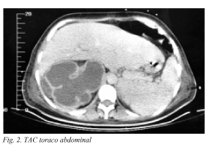
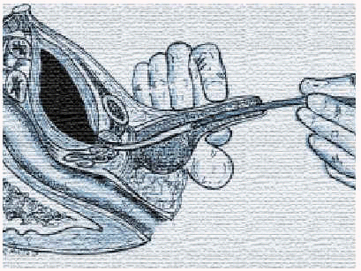
PIONEFROSIS
CÁLCULOS OBSTRUCTORES
Orina purulenta
Bacteriuria asintomática
urosepticemia
Aspiración de la orina renal

Slide 24
PIELONEFRITIS XANTOGRANULOMATOSA
Obstrucción e infección
Macrófagos esponjosos
Dolor en la fosa renal
Fiebre
Escalofríos
bacteriuria
Leucocitos y eritrocitos

Slide 25
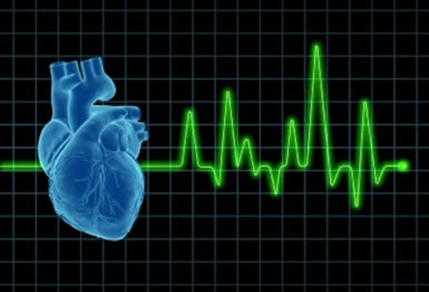
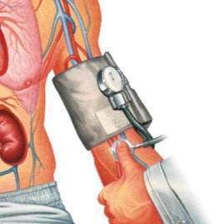
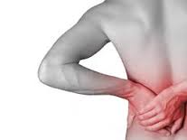
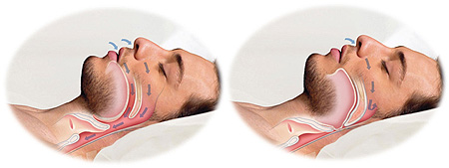
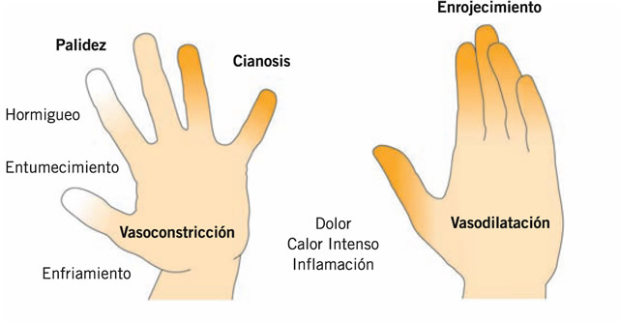
FIEBRE RELACIONADA
Signos de septicemia
NÁUSEAS Y VÓMITOS
RESTAURAR EL ESTADO EUVOLÉMICO

Slide 26
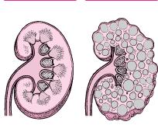
RIÑÓN POLIQUÍSTICO MEDULAR
Quistes parenquimatosos
hendiduras
ECTASIA TUBULAR
NEFROLITIASIS
Cólico renal
Hematuria
Infecciónes urinarias

Slide 27
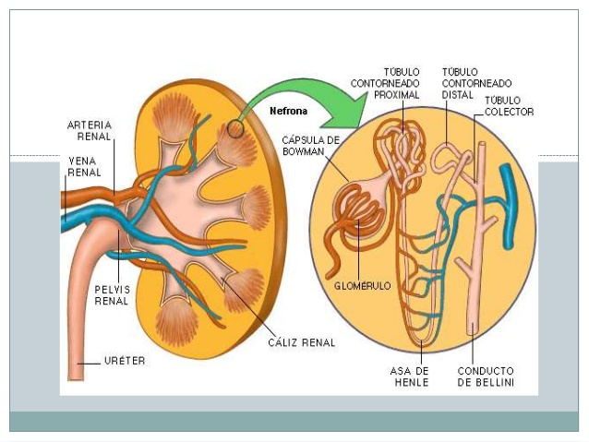
ACIDOSIS TUBULAR RENAL
Acidemia
bicarbonato sérico
DIAGNÓSTICO
Familiares
Hipocitraturia
Nefrocalcinosis
Poliquistosis renal medular
Orina ayuno mayor de 6
TRATAMIENTO
Citrato de potasio
Bicarbonato de K

Slide 28
DIAGNÓSTICO DIFERENCIAL
ABDOMEN AGUDO
EMBARAZO ECTÓPICO
EMBOLIA DE LA ARTERIA RENAL
ENFERMEDAD DIVERTICULAR
QUISTES OVÁRICOS
ANEURISMA AORTA ABDOMINAL
OBSTRUCCIÓN INTESTINAL
ÚLCERA PÉPTICA
CÁLCULOS BILIARES

Slide 29
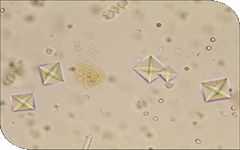
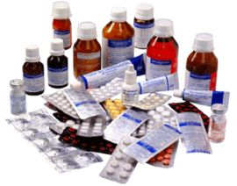
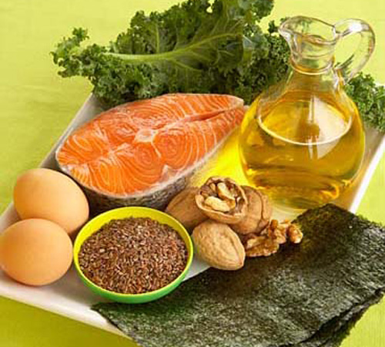
FACTORES DE RIESGO
CRISTALURIA
OCUPACIÓN
CLIMA
MEDICAMENTOS
DIETA
ANTECEDENTES FAMILIARES

Slide 30
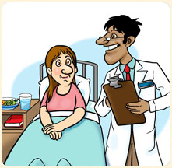
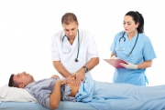
EXPLORACIÓN FÍSICA
Los componentes sistémicos del cólico renal son
Taquicardia
Sudoración
Náuseas
Tumores abdominales
Aneurismas aórticos
Discos lumbares herniados
Cólicos renales

Slide 31
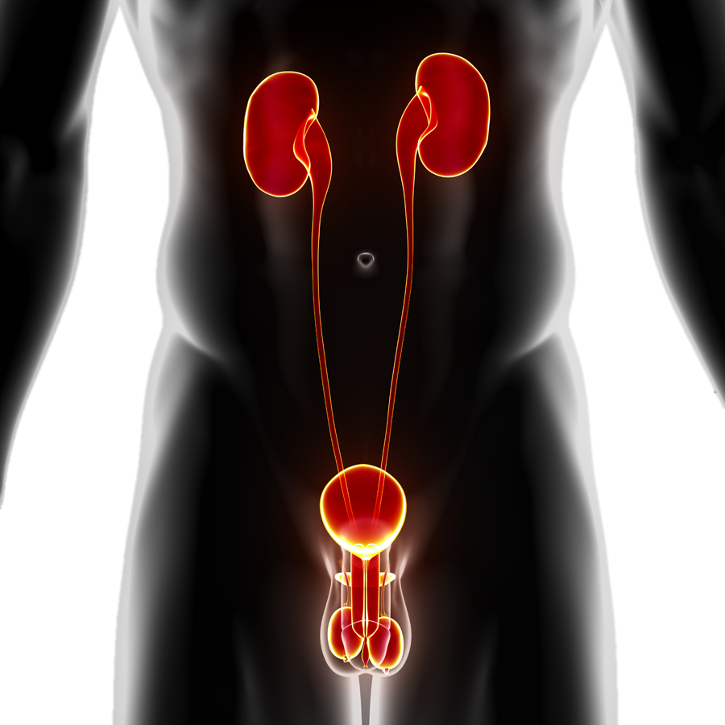
INVESTIGACIONES RADIOLOGICAS
Tomografía computarizada
Pielografía intravenosa
Resonancia magnética
Tomografía
Radiografía y ecografía dirigida
Pielografía retrógrada
Gammagrafía nuclear

Slide 32
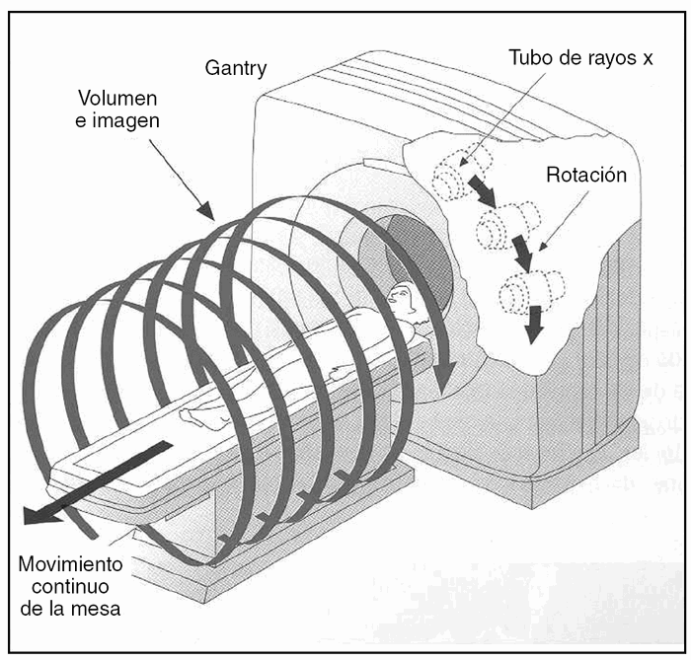
TOMOGRAFIA COMPUTARIZADA
Colico renal agudo
Elección
Rápido
Menos costo que una Pielografía intravenosa
Se ven estructuras peritoneales y retroperitoneales (Dx incierto)
No depende de Radiólogo experimentado para obtener vistas adecuadas
No se necesita contraste intravenoso
Posición prona ayuda a diferenciar cálculos retenidos en unión ureterovesical
TC Helicoidal

Slide 33
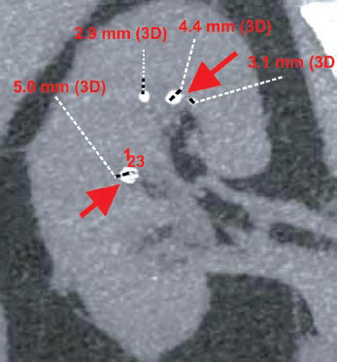
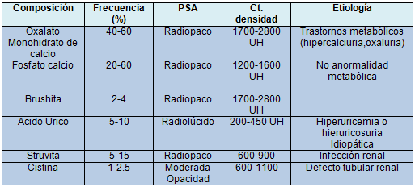
TOMOGRAFIA COMPUTARIZADA
Los cálculos pueden visualizarse con facilidad en una CT
http://www.intramed.net/contenidover.asp?contenidoID=82758
La TC debe utilizarse para duda diagnóstica y no como Examen Rutinario

Slide 34
Pielografía intravenosa (IVP
Detecta Urolitiasis + Anatomía de las Vías superiores
=
Preparación intestinal inadecuada + aerofagia
Falta de técnico
Mediante colico renal agudo
Estudio menos ideal
IVP PLANEADAS DAN ESTUDIOS MEJORES

Slide 35
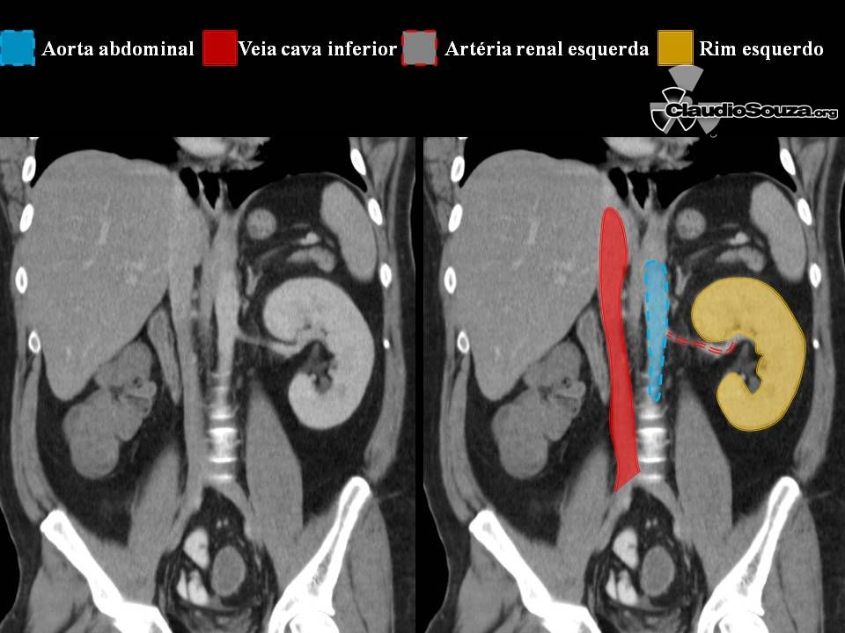
TOMOGRAFIA RENAL
Identifica cálculos cuando vistas oblicuas no resultan útiles
Ayuda a Identificar Cálculos con opacificación deficiente, secundario a gas abdominal suprayacente u obesidad mórbida

Slide 36
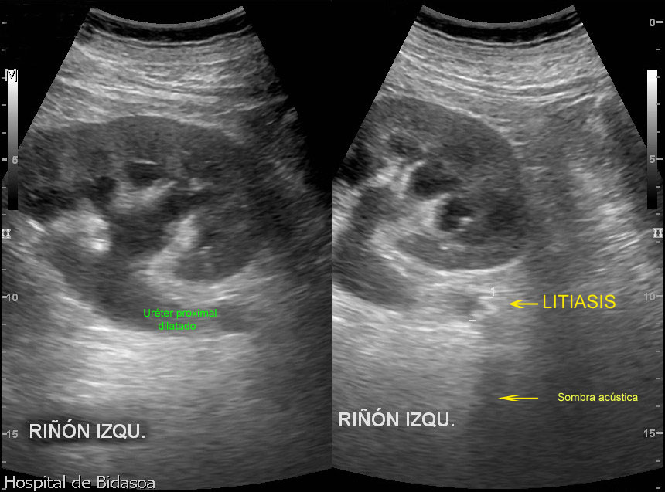
RADIOGRAFIA Y ECOGRAFIA DIRIGIDA
Pueden tener la misma efectividad que IVP y CT
Ecografia se guía a través de la Rx KUB (depende del operador)
Puede apreciarse
edema
Pequeños cálculos omitidos en una IVP

Slide 37
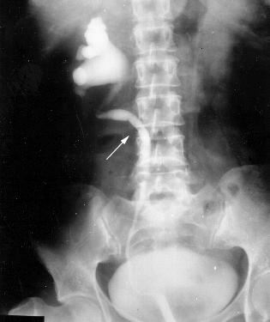
PIELOGRAFÍA RETRÓGRADA
Delinea la anatomía de las vías superiores
Localiza cálculos pequeños o radiolúcidos

Slide 38
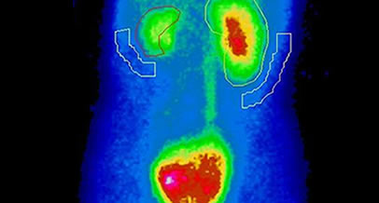
RESONANCIA MAGNÉTICA NUCLEAR
Estudio deficiente para documentar Urolitiasis
GAMMAGRAFIA NUCLEAR
Marcadores de biofosfonato pueden indentificar cálculos que no se aprecian en RX
Visualizacion difiere del tipo de calculo
Puede delinear la anatomía de la vías superiores

Slide 39
CONDUCTA A SEGUIR
TRATAMIENTO

Slide 40
B.- DISOLVENTES
Capacidad de fármaco depende de:
Superficie calculo
Volumen de irrigación
Modo de administración
Fármacos orales son:
Bicarbonato de sodio/potasio
Citrato de potasio
Tener cuidado con Pacientes susceptibles a Insuficiencia cardiaca congestiva o renal.
Alcalinizacion intrarenal
Sitema de baja presión (25cm de P.de agua)
Sonda retrógrada
Bicarbonato, 2-4 aponllas en 1 lt de SS
Ph urinario este entre 7.5 a 9
Trometamina-e y trometamina → ph entre 8-0 a 10.5
Efectivo para cálculos de acido urico y cistina

Slide 41
C.- ALIVIO DE LA OBSTRUCCIÓN
Urolitiasis morbilidad – obstrucción – infección – muerte por obstrucción
Paciente con
Fiebre
Orina infectada
Drenado de urgencia
Pielografia retrógrada
definir vis superiores
Endoprotesis ureteral en J

Slide 42
Litotricia extracorpórea con ondas de choque (SWL)
1.- principios físicos de la onda de choque
Ondas de choque acústico bajo condiciones controladas
Hay dos tipos de ondas, las supersónicas y la de amplitud finita la primera usa la onda de choque del sonido para romper los cálculos y la segunda crea pulsaciones
Hay dos tipos de amplitud finita, la de piezoceramica y electgromagnetico
Todas las ondas de choque son capaces de fragmentar cálculos mientras se enfoquen.

Slide 43
Litotricia extracorpórea con ondas de choque (SWL)
2.- evaluación preoperatoria
evaluación física completa = a otro procedimiento
Anotar signos vitales
Hábitos corporales pueden limitar o excluir SWL
Anormalidades óseas macroscópicas
Contracturas
Peso excesivo (>135kg)
Los que estén en el limite requieren simulación
No usar en embarazadas, grandes aneurismas de aorta abdominal o tto hemorrágicos

Slide 44
Litotricia extracorpórea con ondas de choque (SWL)
3.- consideraciones durante la intervención
Ubicación del calculo
Colocacion apropiada del paciente.
Colocacion de una sonda ureteral (iden. Anatomia y es puerto para medio de contraste )
Preparacion intestinal adecuada para reducir gas intestinal
Fluoroscopia intermitente
( ayuda a observar movimiento del calculo)
Imagenologia ecográfica
Elimina exposición a radiación
Identifica cálculos radiolucidos o pequeños con facilidad
Dificil identificar cálculos laterales
Imágenes pueden ser confusas cuando hay varios cálculos

Slide 45
Litotricia extracorpórea con ondas de choque (SWL)
3.- consideraciones durante la intervención
El acoplamiento
Dispositivos que deben tener propiedades a la de la piel
Deben evitar el dolor, equimosis, hematomas o cortes de la piel
Puede causar daño a la piel e impedir las ondas sonoras
Burbujas de aire/ aire retirado de manera inadecuada de los colchones de acoplamiento
Vendajes
Liquido
Baño de agua proporciona bien acoplamiento/ gel de acomplamiento

Slide 46
Litotricia extracorpórea con ondas de choque (SWL)
3.- consideraciones durante la intervención
Disparo de la onda de choque
Si ocurre arritmia cardiaca la interrupción del tto a menudo las detiene → Tto medico estándar
Se disparan las ondas de choque como respuesta al ciclo respiratorio para optimizar
Se ha demostrado que las velocidades lentas de ondas de choque tienen mayor eficiencia en la fragmentación de los cálculos

Slide 47
Litotricia extracorpórea con ondas de choque (SWL)
3.- consideraciones durante la intervención
Fragmentación
Dosis segura de ondas desconocidas
Inducen al traumatismos, hemorragias, y edema intrarrenal y perirrenal
Evitar exceso de Tto
Los cálculos visualizados pueden desaparecer al tener éxito la fragmentación
La nefrolitiasis bilateral puede tratarse en el mismo entorno
Se atiende el lado que presente mas síntomas o problemas
Se coloca sonda en doble J para reducir la probabilidad de obstrucion

Slide 48
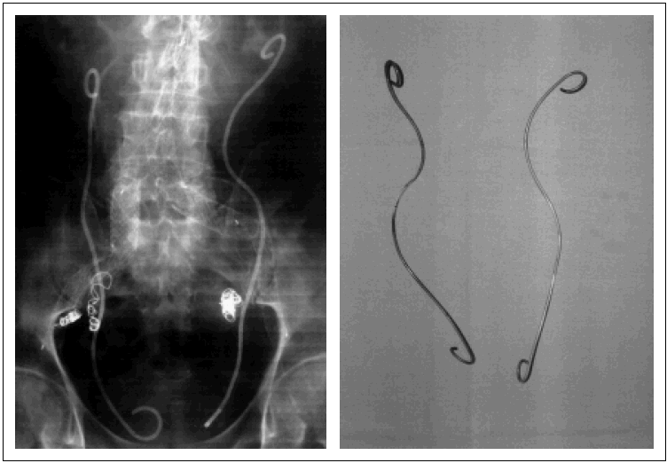
SONDA EN DOBLE J

Slide 49
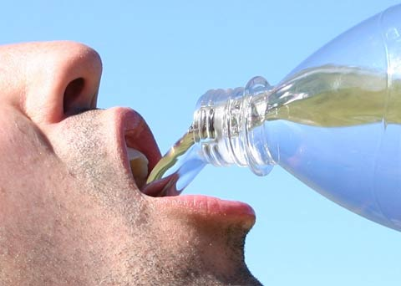
Cuidado posoperatorio
Estimular ingesta de agua
Dolor abdominal
Ondas de choque
Dolor intenso que no responde a medicamentos orales o iv
Hematomas perirrenales
Realizarse una ct para estadificar la lesión

Slide 50
El empedrado litiásico o la acumulación y asentamiento de arenilla de cálculos en un uréter puede resultar frustrante
Pacientes. asintomático seguimiento con KUB seriales y ecografía
El dolor intenso o fiebre requiere intervención
Pct. en quienes no se resuelve el empedrado litiásico
Endoscopias retrógradas
Notes:
a litotricia con ondas de choque extracorporales (SWL según las siglas en inglés
Kidneys, ureters, and bladder x-ray Kidneys, ureters, and bladder x-ray

Slide 51
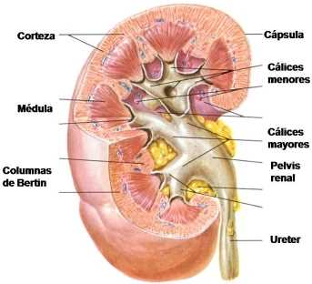
Los pacientes con cálculos grandes en la pelvis renal (+ 1.5 cm) tienen un índice libre de cálculos a los 3 meses de casi 75 %.
Los pacientes con cálculos pequeños en la pelvis renal (- 1.5 cm) tienen un índice libre de cálculos a los 3 meses de casi 90%,
Quienes tienen cálculos similares en un cáliz inferior, que se acerca solo al 35 %.
En general, casi 75% de los pacientes con calculo renal tratados con SWL quedan libres de los cálculos en tres meses.

Slide 52
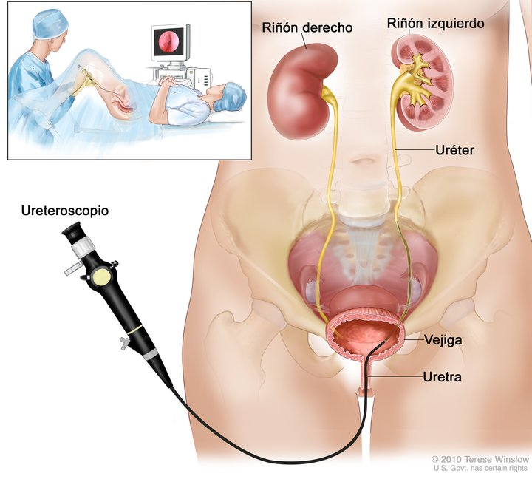
Extracción uteroscópica de cálculos
Muy eficaz para cálculos del uréter inferior
Índice libre de cálculos 95 y 100%
Carga de cálculos
La ubicación del mismo
Tiempo que han estado retenidos
Antecedentes de cirugía retroperitoneal
Experiencia del operador

Slide 53
Extracción uteroscópica de cálculos
Muy eficaz para cálculos del uréter inferior
Índice libre de cálculos 95 y 100%
Carga de cálculos
La ubicación del mismo
Tiempo que han estado retenidos
Antecedentes de cirugía retroperitoneal
Experiencia del operador

Slide 54
Otros procedimientos renales
Nefrectomía parcial apropiada para una gran carga de cálculos
Debe tener cuidado con una nefrectomía simple
Recurrir en el riñón contralateral
Otros procedimientos inusuales son la sustitución del uréter
Reducir el dolor debido al paso frecuente de cálculos

Slide 55
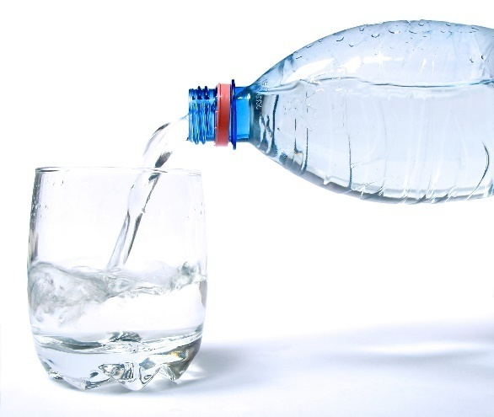
Ureterolitotomía
radiografía
Una vez que se identifica el uréter, debe colocarse un asa vascular con una pinza de Bancock en sentido proximal al calculo para evitar su migración
Cálculos ureterales muy antiguos
La extensión de esta incisión esta limitada en la prte superior por la costilla 12 y en la inferior por la cresta iliaca
Documenta la ubicación del calculo y dirige una incisión apropiada
Prevención: En general el 50% de los pct experimentan cálculos urinarios recurrentes en 5 años sin intervención profiláctica.
Tambien debe estimularse la ingesta de líquidos para forzar un diuresis adecuada por la noche, de modo que el pct se despierte para orinar.

Slide 56
Evaluación metabólica
Intervención por cálculos urinarios o expulsión espontanea de uno
Una recolección inicial de orina de 24 horas en formadores de cálculos de calcio debe incluir análisis de calcio, acido úrico, oxalato, citrato, fosfato, sulfato, sodio, volumen y pH
Los valores de orina de 24 horas ayudan a dirigir el tratamiento profiláctico adecuado.

Slide 57
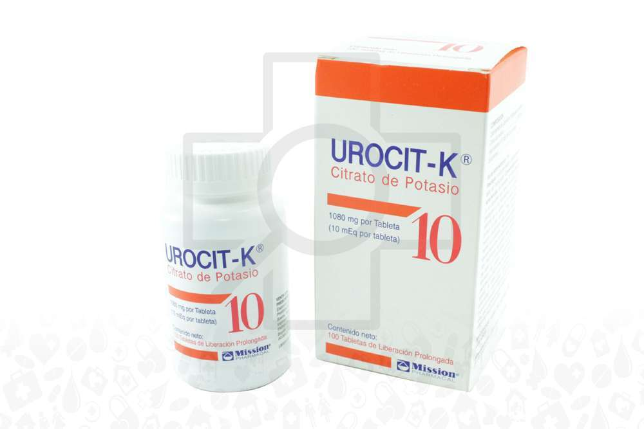
Medicamentos orales
Alcalinizantes de pH
Agente oral que eleva el pH urinario en unidades de 0.7 a 0.8 Ph.
Dosis de 60 meq
Esta disponible en tabletas de 10 a 15 meq, preparaciones liquidas y cristales.
Tener precaución de pct susceptibles a hiperpotasemia, insuficiencia renal e ingesta de diuréticos ahorradores de potasio.
Se puede usar de manera efectiva para litiasis de acido úrico.
Citrato de potasio

Slide 58
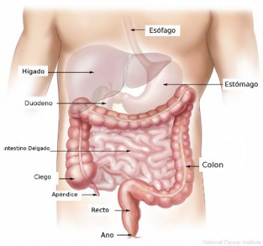
Inhibidor de la absorción gastrointestinal
Fosfato de celulosa
calcio
Dosis inicial de 5 g, tres veces al día con los alimentos
Una o dos veces al año deben vigilarse la concentraciones urinaria de Mg, Ca, Oxalato y Na.
Un tratamiento alterno para pacientes posmenopáusica seria hidroclorotiazida complementada con citrato de potasio.

Slide 59
Suplementación de fosfato
La fuga renal de fosfato se trata mejor mediante el reemplazo del fosfato.
Pct bajo tto con glucósido digitálicos, insuficiencia renal grave, enfermedad de Addison
Dosis inicial de 250mg de 3 a 4 veces al día.

Slide 60
Diuréticos
La tiazidas la fuga de calcio relacionada con hipercalcúria renal.
Dosis inicial de 25 mg puede adecuarse con base en las concentraciones urinarias de calcio.
Deben vigilarse laS concentraciones de potasio

Slide 61
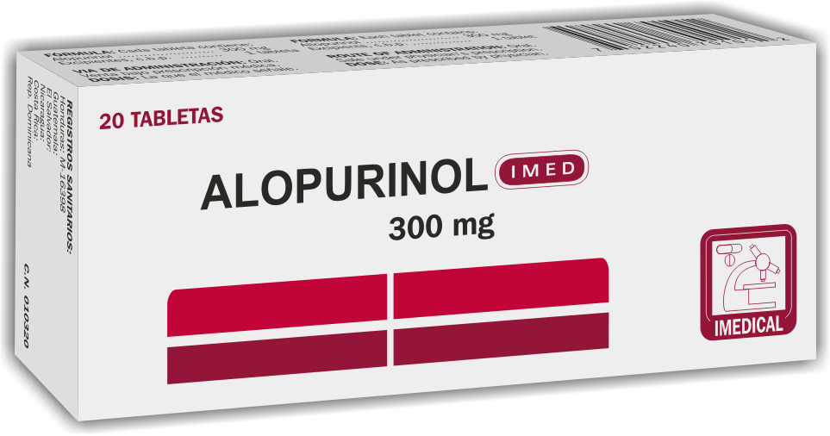
Medicamentos para reducir el ácido úrico
Alopurinol
Se emplea para tratar nefrolitiasis cálcica hiperuricosúrica
A diferencia de los fármacos uricosúricos que reducen la concentraciones de acido úrico urinario
Inhibidor de la xantinaoxidasa
Es un fármaco que puede ser peligroso y debe descontinuarse tras la primera aparición de exantema dérmico
Notes:
a xantina oxidasa (XO, es una forma de xantina oxidoreductasa que produce especies reactivas del oxígeno² ) es unaenzima que cataliza la oxidación de hipoxantina a xantina y puede luego catalizar la oxidación de xantina en ácido úrico.

Slide 62
Inhibidor de la ureasa
Acido acetohidroxámico es un tto coadyuvante efectivo en infecciones de las vías urianarias
Inhibe la ureasa bacteriana reduciendo las concentraciones de amoniaco urinario
Se usa mejor como profilaxis después de la eliminación de los cálculos de estruvita
Da frecuentemente efectos secundarios como: cefalea, nauseas, vómitos anorexia y depresión
El régimen de dosis típico es una tableta de 250mg, 3 a 4 veces al día

Slide 63
Prevención de cálculos de cistina
Penicilamina
Mercatopropionilglica
Realiza un intercambio de tiol-disulfuro con la cistina.
Agente reductor, fija la parte de sulfuro de la cistina, formando un compuesto mezclado de disulfuro hidrosoluble.
La penicilamina esta relacionada con cuantiosos efectos secundarios incluidos anormalidades hematológicas, renales y hepáticas.
Una dosis inicial de 200 a 300 mg, tres veces al día. Los efectos secundarios pueden incluir: fiebre, vómito y malestar gastrointestinal, exantema, piel arrugada y frágil.

Slide 64
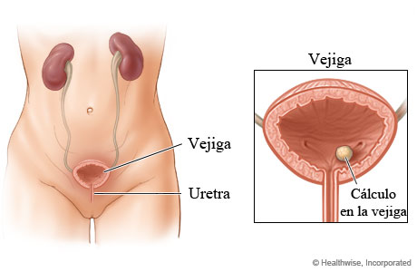
Cálculos vesicales
Suele ser manifestación de un tto patológico
Disfunción miccional
Cuerpos externos
Estenosis ureteral.
Hiperplasia prostática benigna.
Vejiga neurógena flácida o espástica
Sonda de Foley.
Sondas ureterales en doble J.
La mayor parte de los cálculos vesicales se ven en hombres.

Slide 65
El cálculo se mueve con la posición cambiante del cuerpo. Los cálculos dentro de un ureterocele no se mueven con la posición del cuerpo
Cálculos vesicales
Micción irritante
Flujo urinario intermitente
Infecciones de las vías urinarias
Hematuria y dolor pélvico

Slide 66
Cálculos prostáticos
Pequeños, cuantiosos se distinguen por su color gris ámbar
Los cálculos prostáticos grandes pueden malinterpretarse como carcinoma, sin embargo las próstata suele ser móvil.
Cálculos de las vesículas seminales
Lisos y duros, la exploración física revela una glándula pétrea
En ocasiones, a estos cálculos se les confunde con tuberculosis de la vesícula seminal.

Slide 67
Cálculos de la uretra
Diagnóstico y tratamiento
El dx puede confirmarse mediante palpación, visualización endoscópica o estudio radiográfico
Tto va dirigido a la causa
Suelen originarse en la vejiga y en pocas ocasiones en las vías superiores.
La mayo parte de los cálculos uretrales en hombres se presentan en las regiones prostática o bulbar y son solitarios
Los síntomas son similares a los cálculos vesicales:
Flujo urinario intermitente.
Hematuria terminal.
Infeccion.
Es posible que el dolor sea intenso, puede irradiarse a la punta del pene
Paciente con cálculos uretrales pendulosos
Sospecharse
Autointroducción de los cálculos
Sindrome de Munchausen

Slide 68
Cálculos del prepucio
Son raros y suele ocurrir en adultos
Secundarios a fuerte fimosis obstructiva, o mala higiene con esmegma condensado
El dx se confirma mediante palpación y el tto de la causa con una ranura en la porción distal del prepucio o circuncisión formal.

